Slide 1

Подготовка к ЕГЭ по математике (Планиметрия)
ВЕДУЩИЙ: Смирнов Владимир Алексеевич, профессор, доктор физико-математических наук, заведующий кафедрой элементарной математики МПГУ, автор учебников по геометрии для 5—6, 7—9 и 10—11 классов.

Slide 2

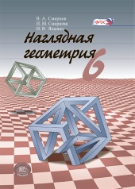





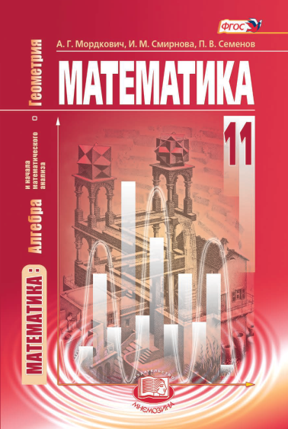
Учебники и пособия, входящие в УМК по геометрии издательства «Мнемозина».
Учебники имеют гриф «Рекомендовано» и входят в Федеральный перечень

Slide 3
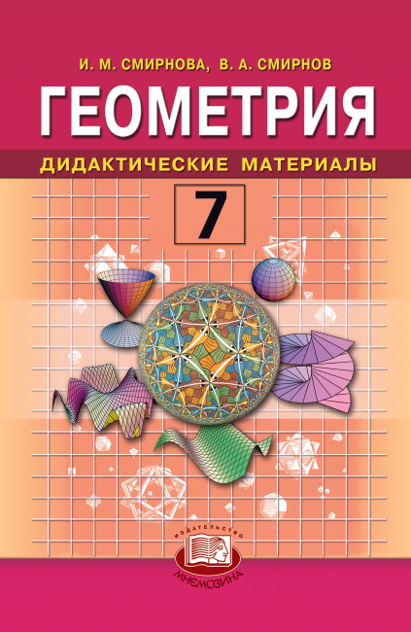
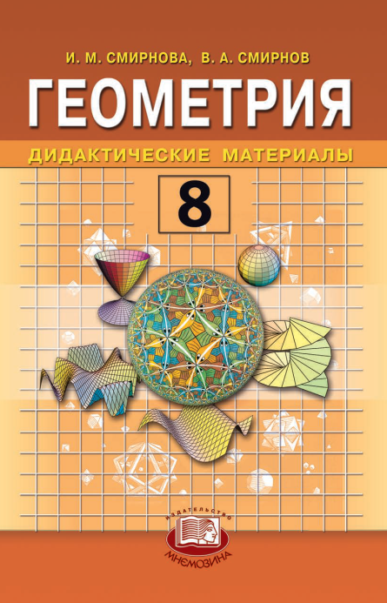
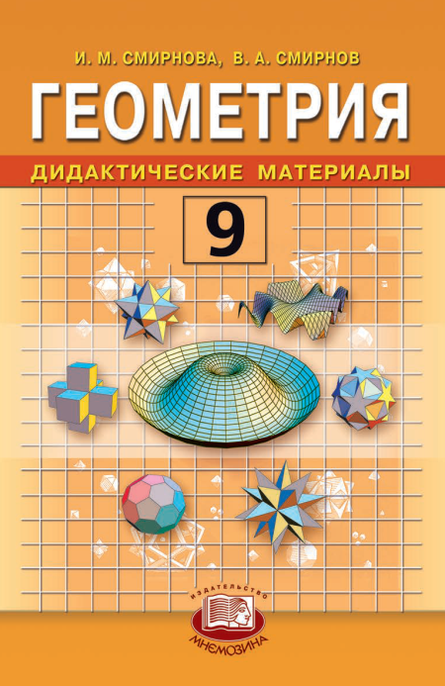
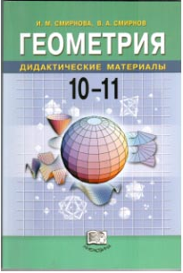

Дидактические материалы

Slide 4






Методические рекомендации

Slide 5



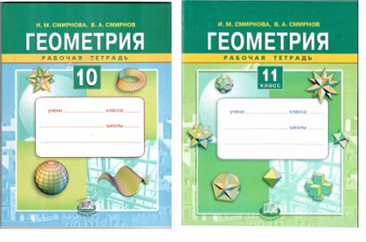
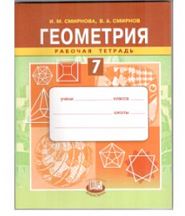
Рабочие тетради для 7–9 и 10–11 классов

Slide 6
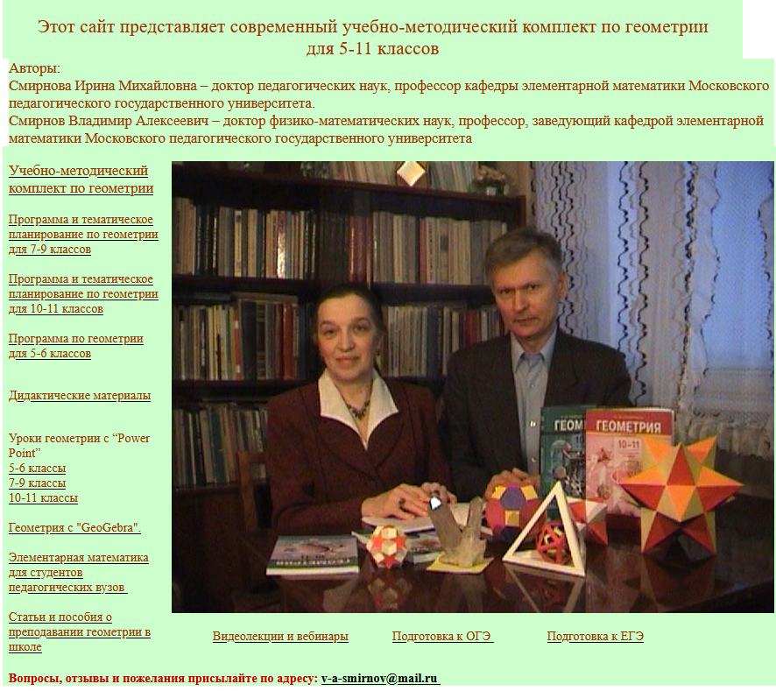
Авторский сайт: vasmirnov.ru
Notes:
В режиме слайдов ответы появляются после кликанья мышкой

Slide 7
Подготовка к ЕГЭ
Проблема с подготовкой к ЕГЭ по геометрии заключается в том, что, с одной стороны, старые учебники геометрии были написаны до введения ЕГЭ и не были рассчитаны на подготовку к ЕГЭ, с другой стороны, разработчики заданий ЕГЭ не ориентируются на учебники геометрии, а составляют задания по своему усмотрению.
Выход из этого положения состоит в том, чтобы при обучении геометрии мы ориентировались не только на прохождение учебника геометрии, но и на получение результатов обучения, подготовку к ЕГЭ.
При этом подготовкой к ЕГЭ по геометрии нужно заниматься не в конце 11-го класса, а на протяжении всего периода обучения с 7-го по 11-й класс.
Notes:
В режиме слайдов ответы появляются после кликанья мышкой

Slide 8
Мы рассмотрим теоремы и свойства, а также примеры решения задач, относящиеся к следующим важным темам.
1. Средняя линия треугольника.
2. Средняя линия трапеции.
3. Теорема Фалеса.
4. Теорема о пропорциональных отрезках.
5. Углы, связанные с окружностью.
6. Отрезки, связанные с окружностью.
7. Вписанные и описанные окружности.
8. Замечательные точки и линии треугольника.
Notes:
В режиме слайдов ответы появляются после кликанья мышкой

Slide 9
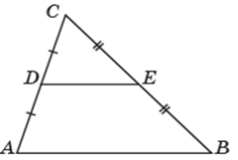
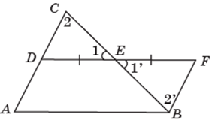
1. Средняя линия треугольника
Теорема. Средняя линия треугольника параллельна одной из его сторон и равна её половине.
Доказательство. Пусть DE – средняя линия треугольника ABC. Отложим на прямой DE отрезок EF = DE и соединим отрезком точки B и F. Треугольники ECD и EBF равны по первому признаку равенства треугольников. Следовательно, BF = CD = AD. Так как угол 2 ра­вен углу 2’, то прямые AC и BF параллельны. Таким образом, стороны AD и BF четырёхугольника ABFD равны и параллельны. Следовательно, этот четырёхугольник – параллелограмм. Значит, стороны АВ и DF равны и параллельны. Средняя линия DE равна половине стороны DF и, следовательно, параллельна стороне AB и равна её половине.
Notes:
В режиме слайдов ответы появляются после кликанья мышкой

Slide 10
Следствие. Если прямая проходит через середину одной стороны треугольника и параллельна другой его стороне, то она проходит через середину третьей стороны этого треугольника.
Доказательство. Пусть прямая проходит через середину D стороны AC и параллельна стороне AB треугольника ABC. Так как средняя линия DE также параллельна стороне AB, то она должна лежать на данной прямой. Следовательно, середина E стороны BC принадлежит этой прямой.
Notes:
В режиме слайдов ответы появляются после кликанья мышкой

Slide 11
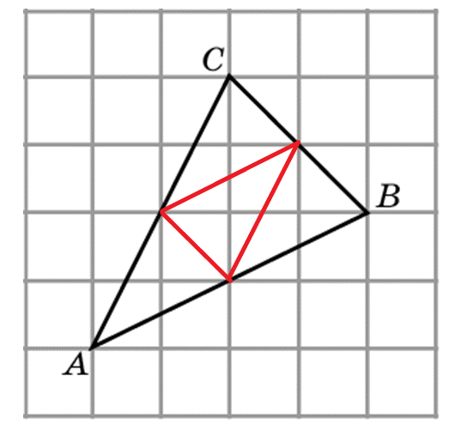
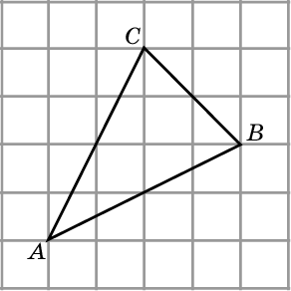
Упражнения
1. Проведите средние линии треугольника ABC, изображенного на рисунке.
Ответ.
Notes:
В режиме слайдов ответы появляются после кликанья мышкой

Slide 12
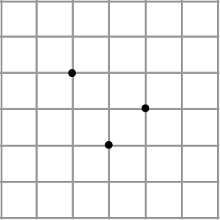
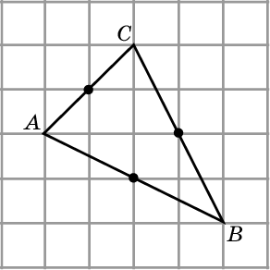
2. Изобразите треугольник, середины сторон которого отмечены на рисунке.
Ответ:
Notes:
В режиме слайдов ответы появляются после кликанья мышкой

Slide 13
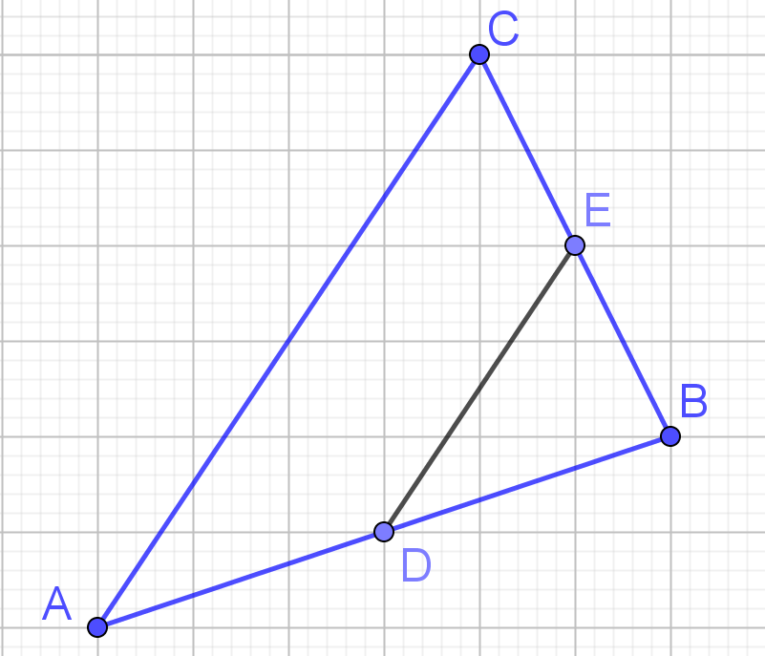
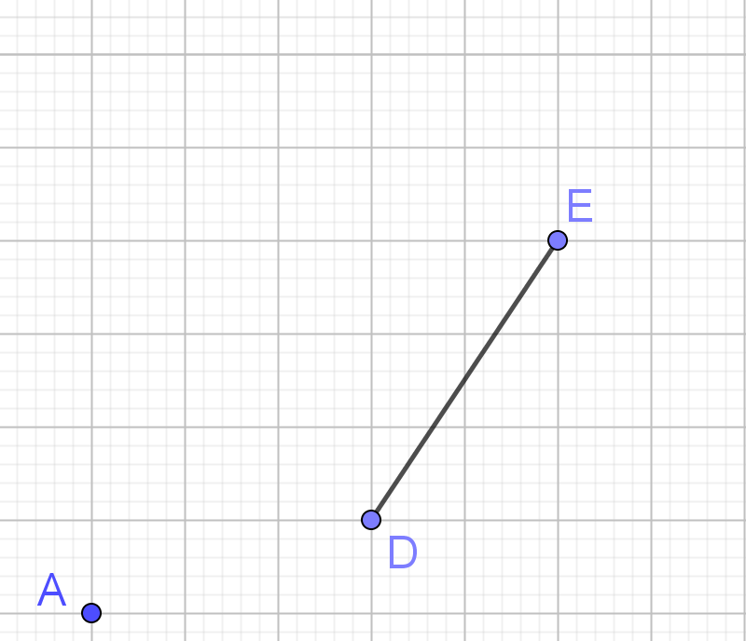
3. На рисунке изображена вершина и средняя линия треугольника. Изобразите сам треугольник.
Ответ:
Notes:
В режиме слайдов ответы появляются после кликанья мышкой

Slide 14
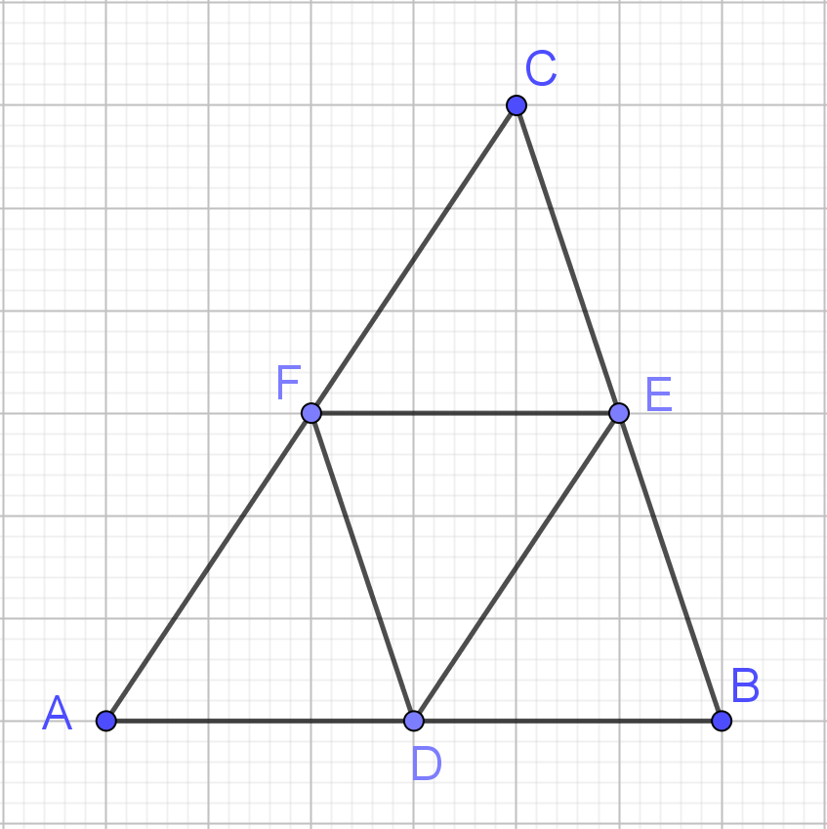
4. Стороны треугольника равны 8 см, 10 см и 12 см. Найдите стороны треугольника, вершинами которого являются середины сторон данного треугольника.
Ответ: 4 см, 5 см и 6 см.
Notes:
В режиме слайдов ответы появляются после кликанья мышкой

Slide 15
5. Стороны треугольника равны 2 см, 3 см и 4 см. Его вершины являются серединами сторон второго треугольника. Найдите периметр второго треугольника.
Ответ: 18 см.
Notes:
В режиме слайдов ответы появляются после кликанья мышкой

Slide 16
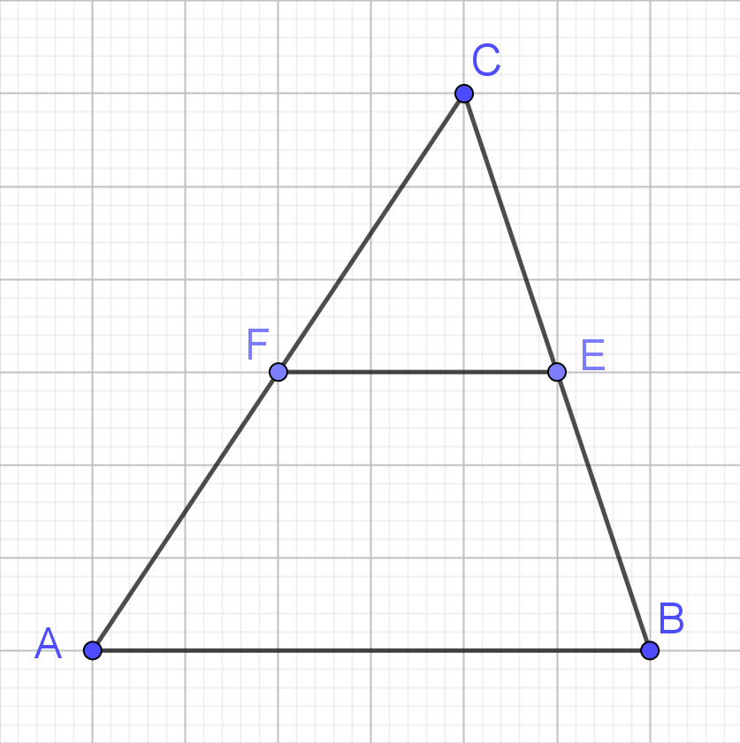

6. Какую часть площади данного треугольника составляет площадь треугольника, отсекаемого его средней линией?
Ответ: $\frac{1}{4}$.
Notes:
В режиме слайдов ответы появляются после кликанья мышкой

Slide 17
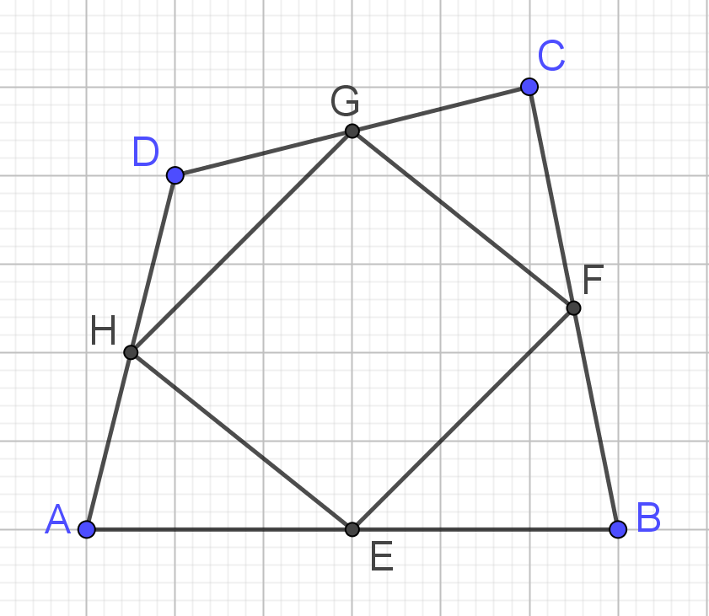
7. Докажите, что середины сторон четырёхугольника являются вершинами параллелограмма. Найдите площадь этого параллелограмма, если площадь исходного четырёхугольника равна 1.
Notes:
В режиме слайдов ответы появляются после кликанья мышкой

Slide 18
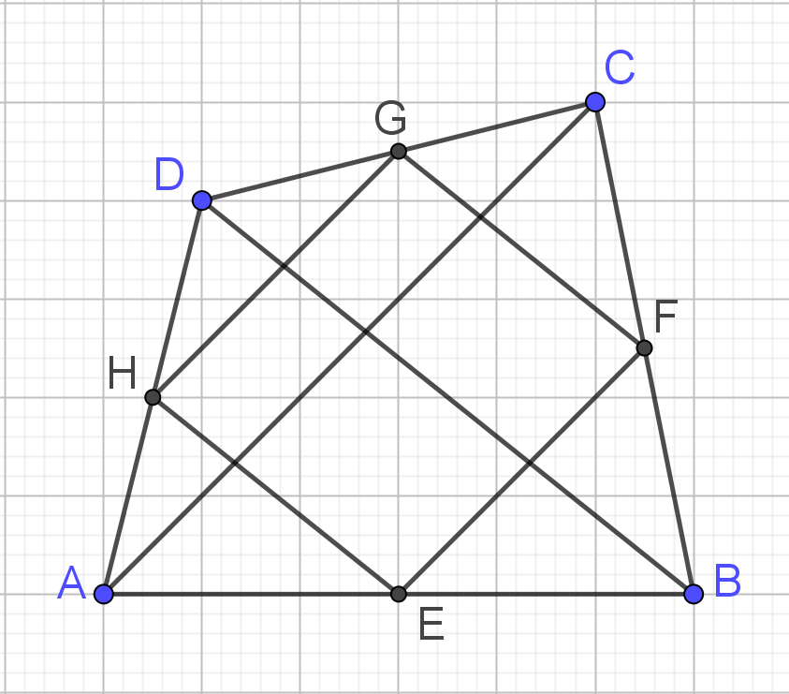
Решение. Пусть E, F, G, H – середины соответствующих сторон четырёхугольника ABCD. Проведем диагонали AC и BD. Отрезок EF является средней линией треугольника ABC. Следовательно, он параллелен диагонали AC и равен её половине. Отрезок HG также параллелен диагонали AC и равен её половине. Следовательно, стороны EF и HG четырёхугольника EFGH равны и параллельны. Значит, этот четырёхугольник – параллелограмм. Его площадь равна половине площади четырёхугольника ABCD.
Notes:
В режиме слайдов ответы появляются после кликанья мышкой

Slide 19
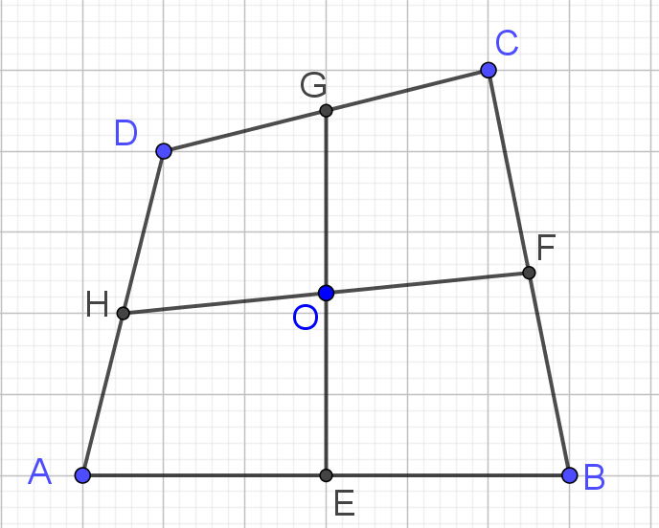
8. Докажите, что отрезки, соединяющие середины противоположных сторон четырёхугольника, делят друг друга пополам.
Notes:
В режиме слайдов ответы появляются после кликанья мышкой

Slide 20
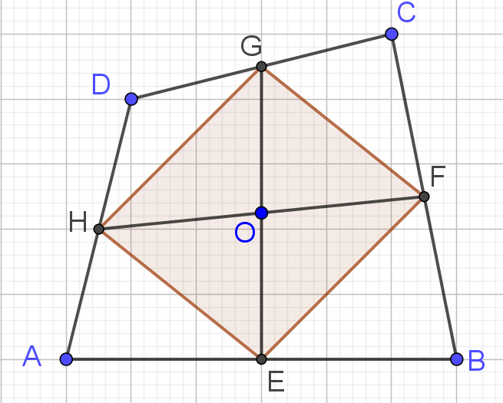
Решение. Четырёхугольник EFGH является параллелограммом. Следовательно, его диагонали делятся в точке пересечения пополам.
Notes:
В режиме слайдов ответы появляются после кликанья мышкой

Slide 21
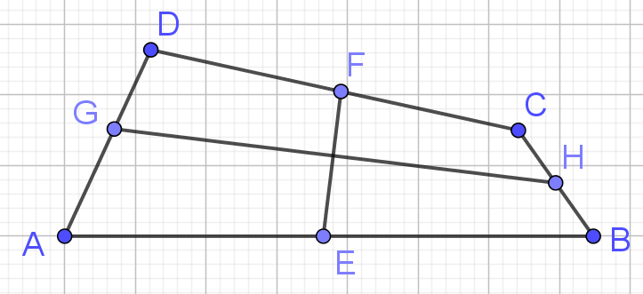
9. Отрезки, соединяющие середины противоположных сторон выпуклого четырёхугольника, взаимно перпендикулярны и равны 2 и 7. Найдите площадь четырёхугольника.
Notes:
В режиме слайдов ответы появляются после кликанья мышкой

Slide 22
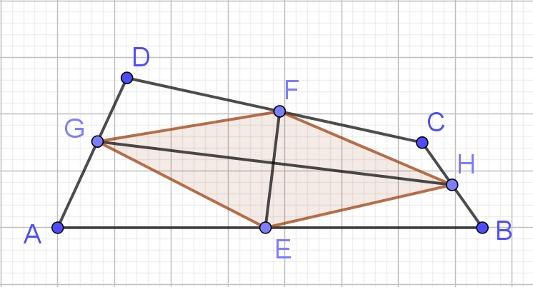
Решение. Четырёхугольник EHFG является ромбом. Его площадь равна 7. Она равна половине площади четырёхугольника ABCD. Следовательно, площадь четырёхугольника ABCD равна 14.
Notes:
В режиме слайдов ответы появляются после кликанья мышкой

Slide 23
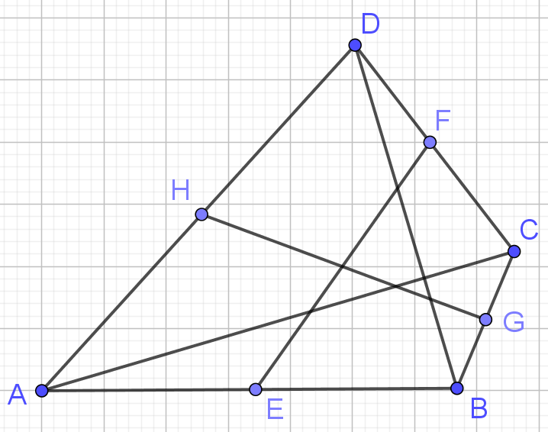
10. Отрезки, соединяющие середины противоположных сторон выпуклого четырёхугольника, равны между собой. Найдите площадь четырёхугольника, если его диагонали равны 8 и 12.
Notes:
В режиме слайдов ответы появляются после кликанья мышкой

Slide 24
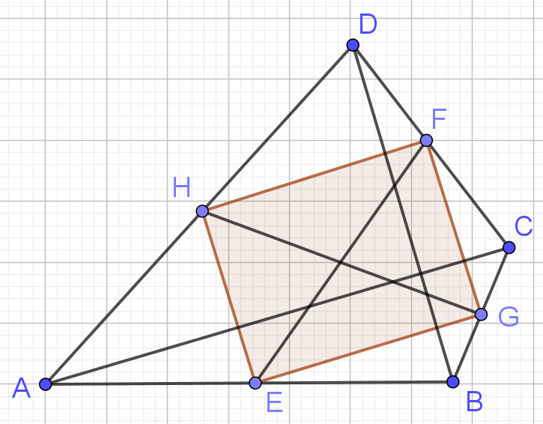
Решение. Четырёхугольник EGFH является прямоугольником. Следовательно, диагонали AC и BD четырёхугольника ABCD перпендикулярны. Площадь четырёхугольника ABCD равна половине произведения диагоналей, т. е. равна 48.
Notes:
В режиме слайдов ответы появляются после кликанья мышкой

Slide 25
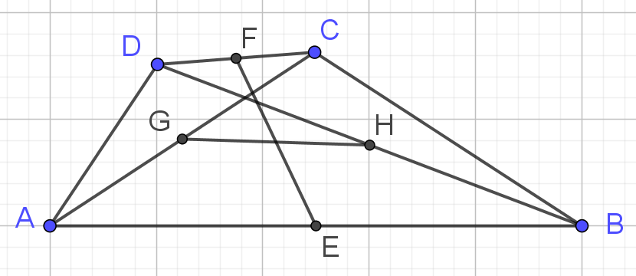
11. В выпуклом четырёхугольнике ABCD отрезок, соединяющий середины диагоналей, равен отрезку, соединяющему середины сторон AB и CD. Найдите угол, образованный продолжениями сторон AD и BC.
Notes:
В режиме слайдов ответы появляются после кликанья мышкой

Slide 26
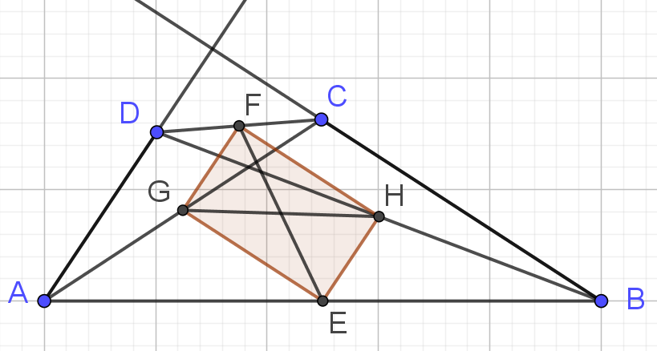
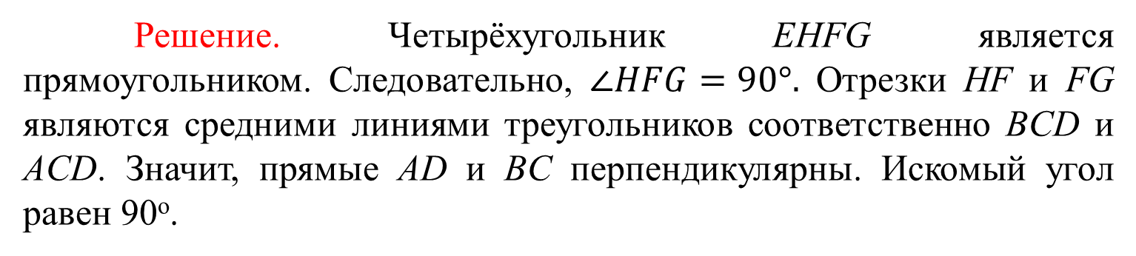
Решение. Четырёхугольник EHFG является прямоугольником. Следовательно, $∠HFG=90°.$ Отрезки HF и FG являются средними линиями треугольников соответственно BCD и ACD. Значит, прямые AD и BC перпендикулярны. Искомый угол равен 90^{о}.
Notes:
В режиме слайдов ответы появляются после кликанья мышкой

Slide 27
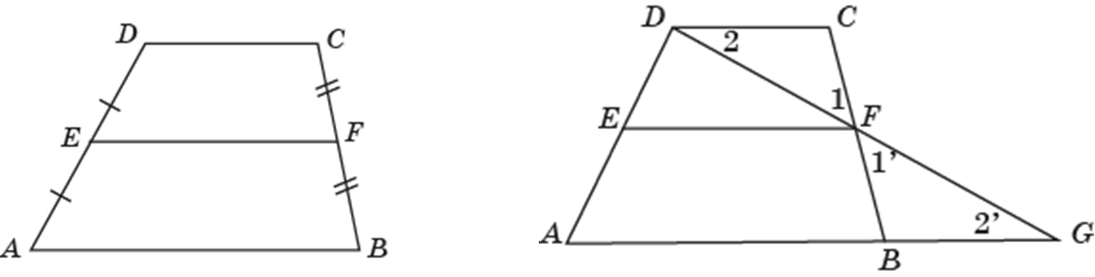
2. Средняя линия трапеции
Теорема. Средняя линия трапеции параллельна основаниям и равна их полусумме.
Доказательство. Рассмотрим трапецию ABCD (AB || CD) и её среднюю линию EF. Проведём прямую DF. Обозначим G её точку пересечения с прямой AB. Треугольники DFC и GFB равны по второму признаку равенства треугольни­ков. Следовательно, равны отрезки DF и GF. Зна­чит, EF - средняя линия треугольника AGD. Из теоремы о средней линии треугольника получаем, что отрезок EF параллелен AB и равен половине отрезка AG. Так как AB || CD, то отрезок EF будет параллелен обоим основаниям трапеции. Так как отрезок AG равен сумме оснований трапеции, то отрезок EF будет равен полусумме оснований трапеции.
Notes:
В режиме слайдов ответы появляются после кликанья мышкой

Slide 28
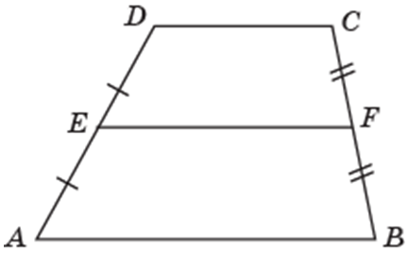
Следствие. Если прямая проходит через середину одной боковой стороны и параллельна основанию трапеции, то она проходит через середину второй боковой стороны этой трапеции.
Доказательство. Пусть прямая проходит через середину E стороны AD и параллельна стороне AB трапеции ABCD (AB || CD). Так как средняя линия EF также параллельна стороне AB, то она должна лежать на данной прямой. Следовательно, середина F стороны BC принадлежит этой прямой.
Notes:
В режиме слайдов ответы появляются после кликанья мышкой

Slide 29
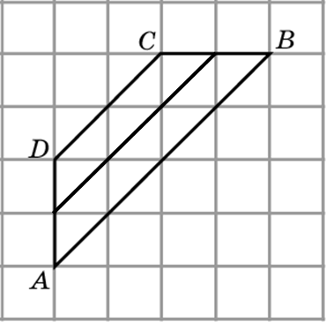
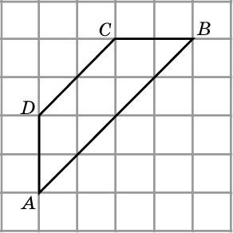
Упражнения
1. Проведите среднюю линию трапеции, изображенной на рисунке.
Ответ.
Notes:
В режиме слайдов ответы появляются после кликанья мышкой

Slide 30
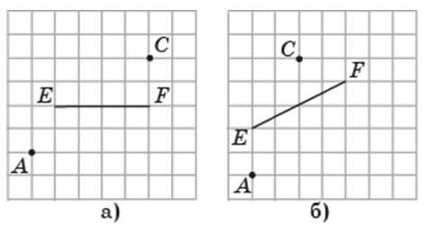
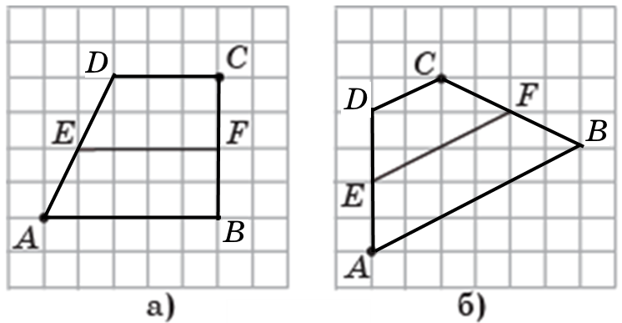
2. Изобразите трапецию, если заданы две её вершины A, C и средняя линия EF
Ответ.
Notes:
В режиме слайдов ответы появляются после кликанья мышкой

Slide 31
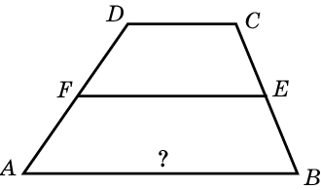
3. Средняя линия трапеции равна 30 см, а меньшее основание равно 20 см. Найдите большее основание.
Ответ: 40 см
Notes:
В режиме слайдов ответы появляются после кликанья мышкой

Slide 32
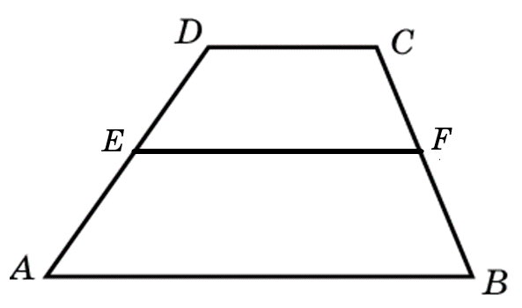
4. Основания трапеции относятся как 5:2, а их разность равна 18 см. Найдите среднюю линию трапеции.
Ответ: 21 см.
Notes:
В режиме слайдов ответы появляются после кликанья мышкой

Slide 33
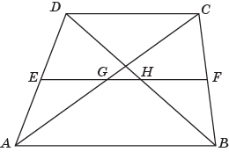
5. Основания трапеции ABCD равны 6 и 4. Найдите отрезки, на которые диагонали этой трапеции делят её среднюю линию EF.
Ответ: 2, 1, 2.
Notes:
В режиме слайдов ответы появляются после кликанья мышкой

Slide 34
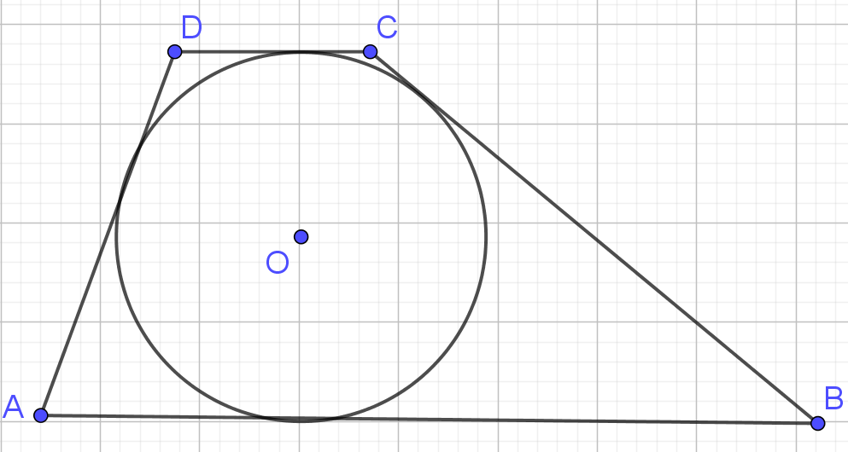
6. Боковые стороны трапеции, описанной около окружности, равны 4 и 6. Найдите среднюю линию этой трапеции.
Ответ: 5 см.
Notes:
В режиме слайдов ответы появляются после кликанья мышкой

Slide 35
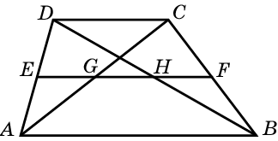
7. Может ли средняя линия трапеции пройти через точку пересечения диагоналей?
Решение. Нет. Действительно, пусть ABCD – трапеция, EF – средняя линия, G, H – ее точки пересечения с диагоналями. Тогда EG – средняя линия треугольника ACD и, следовательно, равна половине CD. FH – средняя линия треугольника BCD и, следовательно, равна половине CD. Если бы точки G и H совпадали, то средняя линия EF была бы равна CD. В этом случае четырёхугольник ABCD был бы параллелограммом.
Notes:
В режиме слайдов ответы появляются после кликанья мышкой

Slide 36
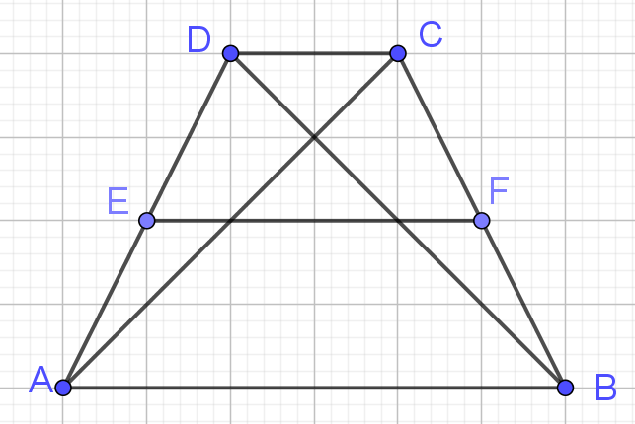
8. Диагонали равнобедренной трапеции перпендикулярны. Найдите площадь этой трапеции, если её средняя линия равна 4.
Notes:
В режиме слайдов ответы появляются после кликанья мышкой

Slide 37
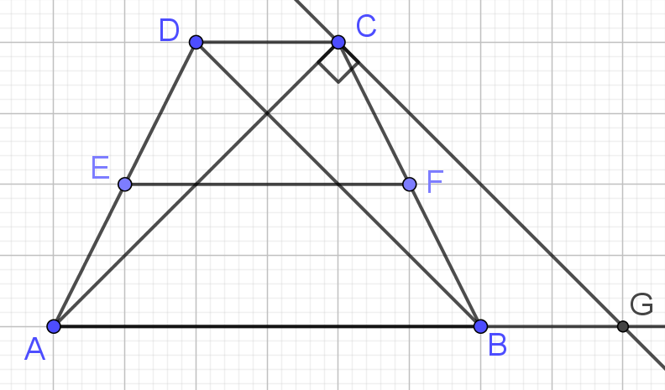
Решение. Через вершину C проведём прямую, параллельную прямой BD. Обозначим G точку её пересечения с прямой AB. Треугольник BGC равен треугольнику CDB. Площадь треугольника ABD равна площади треугольника ABC. Следовательно, площадь трапеции равна площади равнобедренного прямоугольного треугольника AGC, гипотенуза которого равна 8. Значит, искомая площадь равна 16.
Notes:
В режиме слайдов ответы появляются после кликанья мышкой

Slide 38
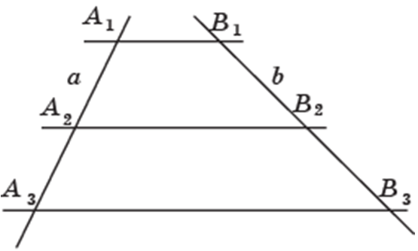
3. Теорема Фалеса
Теорема (Фалеса). Если параллельные прямые, пересекающие стороны угла, отсекают на одной его стороне равные отрезки, то они отсекают равные отрезки и на другой его стороне.
Доказательство. Пусть три параллельные прямые пересекают стороны этого угла соответственно в точках А₁, А₂, А₃ и В₁, В₂, В₃. Если отрезки А₁А₂ и А₂А₃ равны, то А₂В₂ – средняя линия трапеции А₁А₃В₃В₁. Следовательно, равны и отрезки В₁В₂ и В₂В₃.
Notes:
В режиме слайдов ответы появляются после кликанья мышкой

Slide 39
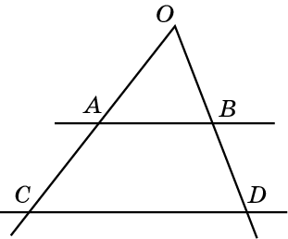
Упражнения
1. Стороны угла с вершиной O пересечены двумя параллельными прямыми в точках A, C и B, D соответственно. Найдите OC, если OB = BD = 5 и OA = 6.
Ответ. 12.
Notes:
В режиме слайдов ответы появляются после кликанья мышкой

Slide 40
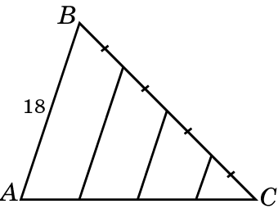
2. В треугольнике АВС сторона ВС разделена на четыре равные части и через полученные точки деления проведены прямые, параллельные стороне АВ, равной 18 см. Найдите отрезки этих прямых, заключенные внутри треугольника.
Ответ. 4,5, 9, 13,5.
Notes:
В режиме слайдов ответы появляются после кликанья мышкой

Slide 41
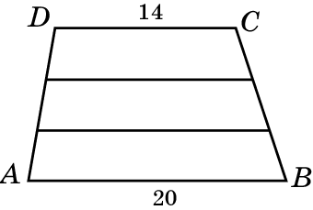
3. Основания трапеции равны 14 см и 20 см. Одна из боковых сторон разделена на три равные части и через точки деления проведены прямые, параллельные основаниям трапеции. Найдите отрезки этих прямых, заключенные внутри трапеции.
Ответ. 16, 18.
Notes:
В режиме слайдов ответы появляются после кликанья мышкой

Slide 42
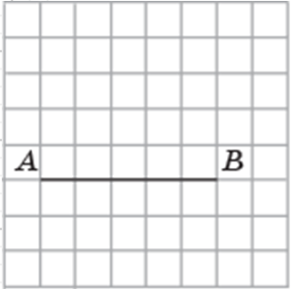
4. С помощью линейки разделите отрезок AB на три равные части.
Notes:
В режиме слайдов ответы появляются после кликанья мышкой

Slide 43
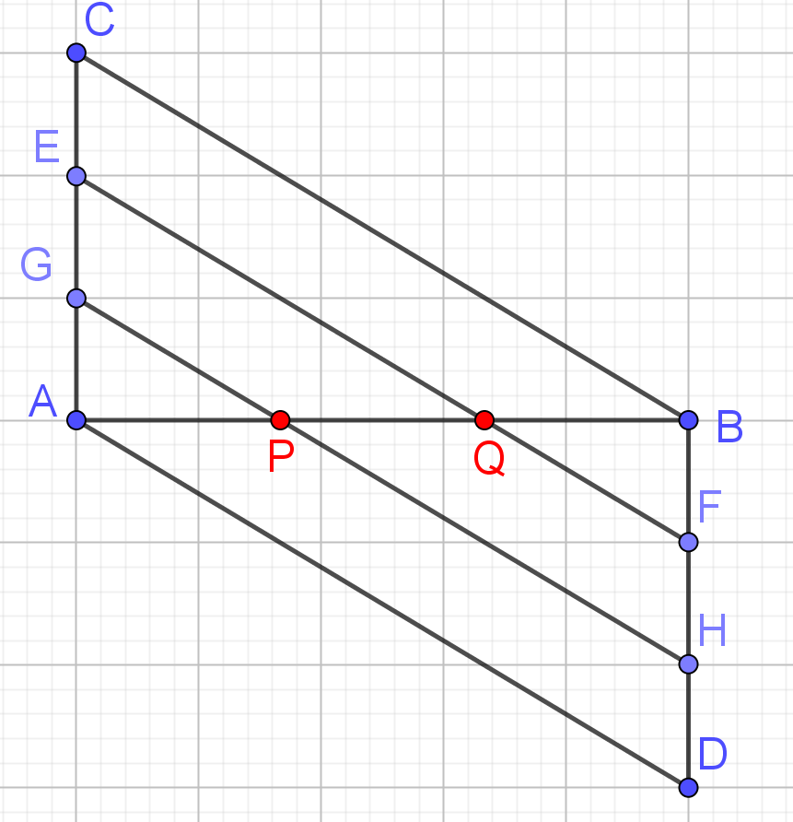
Ответ.
Notes:
В режиме слайдов ответы появляются после кликанья мышкой

Slide 44
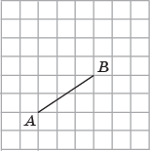
5. С помощью линейки разделите отрезок AB на пять равных частей.
Notes:
В режиме слайдов ответы появляются после кликанья мышкой

Slide 45

Ответ.
Notes:
В режиме слайдов ответы появляются после кликанья мышкой

Slide 46



4. Теорема о пропорциональных отрезках
Отношением двух отрезков AB и CD называется число, показывающее, сколько раз отрезок CD и его части укладываются в отрезке АВ.
Теорема. (О пропорциональных отрезках.) Параллельные прямые, пересекающие стороны угла, отсекают от сторон угла пропорциональные отрезки, $\frac{AC}{AB}=\frac{AE}{AD}.$
Доказательство. Прямые, параллельные ВD, переводят равные отрезки на прямой АC в равные отрезки на прямой АE. Отрезку АB соответствует отрезок АD. Одной десятой части отрезка АB соответствует одна десятая часть отрезка AD и т. д. Таким образом, если отрезок АB и его части укладываются в отрезке АC k раз, то отрезок AD и его части будут укладываться в отрезке АE также k раз, т. е. $\frac{AC}{AB}=\frac{AE}{AD}=k$.
Notes:
В режиме слайдов ответы появляются после кликанья мышкой

Slide 47





Следствие 1. Если параллельные прямые пересекают стороны угла с вершиной A соответственно в точках B, C и D, E, то имеет место равенство $\frac{BC}{AB}=\frac{DE}{AD}.$
Доказательство. Заметим, что в этом случае имеют место равенства AC = AB + BC и AE = AD + DE.
Подставляя их в равенство $\frac{AC}{AB}=\frac{AE}{AD}.$ получим равенство$1+\frac{BC}{AB}=1+\frac{DE}{AD},$ из которого вытекает и требуемое равенство.
Следствие 2. Если параллельные прямые пересекают стороны угла с вершиной O соответственно в точках A, B, C и D, E, F, то имеет место равенство $\frac{BC}{AB}=\frac{EF}{DE}.$
Доказательство. Через точку A проведём прямую, параллельную OF. Тогда DE = AE’, EF = E’F’. По следствию 1, $\frac{BC}{AB}=\frac{E^{′}F^{′}}{AE^{′}}$. Следовательно, $\frac{BC}{AB}=\frac{EF}{DE}.$
Notes:
В режиме слайдов ответы появляются после кликанья мышкой

Slide 48


Теорема. Медианы треугольника точкой их пересечения делятся в отношении 2:1, считая от вершины.
Решение. Через точку C₁ проведём прямую, параллельную AA₁, и обозначим D её точку пересечения со стороной BC. С₁D – средняя линия треугольника ABA₁, следовательно, BD = DA₁. Так как CA₁ = A₁B, то CA₁ = 2A₁D. Из теоремы о пропорциональных отрезках следует, что CM = 2MC₁, т. е. CM : MC₁ = 2 : 1.
Notes:
В режиме слайдов ответы появляются после кликанья мышкой

Slide 49

Теорема. Биссектриса угла треугольника делит противолежащую сторону на части, пропорциональные прилежащим сторонам, т. е. если CD – биссектриса треугольника ABC, то AD : DB = AC : BC.
Notes:
В режиме слайдов ответы появляются после кликанья мышкой

Slide 50


Доказательство: Пусть CD – биссектриса треугольника ABC. Через точку B проведём прямую, параллельную прямой CD. Обозначим E её точку пересечения с прямой AC. Тогда $∠CBE=∠BCD=∠ACD=∠CEB$. Следовательно, треугольник BEC равнобедренный, BC = EC. По теореме о пропорциональных отрезках, имеем: $\frac{AD}{DB}=\frac{AC}{CE}=\frac{AC}{BC},$ значит, $\frac{AD}{DB}=\frac{AC}{BC}$.
Notes:
В режиме слайдов ответы появляются после кликанья мышкой

Slide 51

Теорема (обратная). Если луч, проведенный из вершины угла треугольника, делит противоположную сторону на части, пропорциональные сторонам треугольника, прилежащим к лучу, то этот луч является биссектрисой угла треугольника.
Доказательство: Пусть для луча CD выполняется равенство AD : DB = AC : BC. Проведем прямую BE, параллельную CD. По теореме о пропорциональных отрезках, AD : DB = AC : CE. Сравнивая эти два равенства, получаем равенство BC = CE, из которого следует равенство углов CBE и BEC. Но угол CBE равен углу BCD, а угол BEC равен углу ACD. Значит, CD – биссектриса треугольника ABC.
Notes:
В режиме слайдов ответы появляются после кликанья мышкой

Slide 52


Теорема. Биссектриса CD внешнего угла C треугольника ABC делит продолжение противоположной стороны AB на части, пропорциональные прилежащим сторонам, т.е. выполняется равенство $\frac{AD}{DB}=\frac{AC}{BC}$.
Notes:
В режиме слайдов ответы появляются после кликанья мышкой

Slide 53


Доказательство. Через точку B проведём прямую, параллельную прямой CD. Обозначим E её точку пересечения с прямой AC. Тогда $∠CBE=∠BCD=∠FCD=∠CEB$. Следовательно, треугольник BEC равнобедренный, BC = EC. По теореме о пропорциональных отрезках, имеем: $\frac{AD}{BD}=\frac{AC}{EC}=\frac{AC}{BC},$ значит, $\frac{AD}{BD}=\frac{AC}{BC}$.
Notes:
В режиме слайдов ответы появляются после кликанья мышкой

Slide 54

Упражнения
1. Стороны угла с вершиной O пересечены двумя параллельными прямыми в точках A, C и B, D соответственно. Найдите BD, если OA = 6, AC = 12 и OB = 5.
Ответ. 10.
Notes:
В режиме слайдов ответы появляются после кликанья мышкой

Slide 55
2. Стороны угла с вершиной O пересечены двумя параллельными прямыми в точках A, C и B, D соответственно. Найдите OA, если OC = 24 и OB : OD = 2 : 3.
Ответ. 16.
Notes:
В режиме слайдов ответы появляются после кликанья мышкой

Slide 56

3. В параллелограмме ABCD точка E – середина стороны CD. Отрезок AE пересекает диагональ BD в точке F. Найдите отношение DF : FB. Найдите площадь треугольника ADF, если площадь параллелограмма ABCD равна 1.
Notes:
В режиме слайдов ответы появляются после кликанья мышкой

Slide 57


Решение. Через точку C и середину G стороны AB проведем прямую. Обозначим H её точку пересечения с прямой BD. Прямые EA и CG параллельны. Следовательно, DF = FH = HB. Значит, DF : FB = 1 : 2. Площадь треугольника ADF равна $\frac{1}{6}.$
Notes:
В режиме слайдов ответы появляются после кликанья мышкой

Slide 58

4. В треугольнике ABC AB = 2AC. В каком отношении медиана CE делит биссектрису AD?
Notes:
В режиме слайдов ответы появляются после кликанья мышкой

Slide 59


Решение. Через точку D проведём прямую, параллельную CE. Тогда $\frac{EG}{GB}=\frac{CD}{DB}=\frac{1}{2}.$ Так как AE = EB, то $\frac{AF}{FD}=\frac{AE}{EG}=\frac{3}{1}.$
Notes:
В режиме слайдов ответы появляются после кликанья мышкой

Slide 60

5. На продолжении стороны AB треугольника ABC взята точка D, AB = BD. Через неё и середину E стороны AC проведена прямая, пересекающая сторону BC в точке F. Найдите отношение CF : FB. Найдите площадь треугольника CEF, если площадь треугольника ABC равна 1.
Notes:
В режиме слайдов ответы появляются после кликанья мышкой

Slide 61


Решение. Через точку B проведём прямую, параллельную DE. Обозначим G её точку пересечения со стороной AC. Тогда CF : FB = CE : EG = 2 : 1. Площадь треугольника CEF равна $\frac{1}{3}.$
Notes:
В режиме слайдов ответы появляются после кликанья мышкой

Slide 62

6 (ОГЭ). Площадь треугольника ABC равна 40. Биссектриса AD пересекает медиану BK в точке E, при этом BD : DC = 3 : 2. Найдите площадь четырёхугольника EDCK.
Notes:
В режиме слайдов ответы появляются после кликанья мышкой

Slide 63


Решение. Через точку K проведём прямую, параллельную AD. Обозначим L её точку пересечения со стороной BC. Тогда BD : DL = 3 : 1. Следовательно, BE : EK = 3 : 1. Площадь треугольника BDE равна $\frac{3}{5}∙\frac{3}{4}=\frac{9}{20}$ площади треугольника BCK, т. е. равна 9. Значит, площадь четырёхугольника EDCK равна 11.
Notes:
В режиме слайдов ответы появляются после кликанья мышкой

Slide 64

7. (Олимпиада). Точки A₁, B₁, C₁ делят соответственно стороны BC, CA, AB треугольника ABC в отношении 1:2. Найдите площадь треугольника A’B’C’, ограниченного прямыми AA₁, BB₁, CC₁, если площадь треугольника ABC равна 1.
Notes:
В режиме слайдов ответы появляются после кликанья мышкой

Slide 65


Решение. Площадь треугольника A’B’C’ равна площади треугольника ABC минус площади треугольников AB’B, BC’C, CA’A. Для нахождения площади треугольника СA’A проведем отрезок C₁D параллельный прямой AA₁.
Тогда A₁D : DB = AC₁ : C₁B = 1:2, CA₁ : A₁D = 6 : 1, следовательно, CA’ :A’C₁ = 6:1. Значит, площадь треугольника CA’A равна $\frac{6}{7}$ площади треугольника ACC₁ и равна $\frac{2}{7}$. Треугольники AB’B и BC’C имеют такую же площадь. Следовательно, площадь треугольника A’B’C’ равна $\frac{1}{7}$.
Notes:
В режиме слайдов ответы появляются после кликанья мышкой

Slide 66




5. Углы, связанные с окружностью
Теорема 1. Вписанный угол равен половине центрального угла, опирающегося на ту же дугу окружности.
Доказательство проводится рассмотрением различных случаев.
Notes:
В режиме слайдов ответы появляются после кликанья мышкой

Slide 67

Теорема 2. Угол между касательной к окружности и хордой, проведенной через точку касания, измеряется половиной дуги окружности, заключенной внутри этого угла.
Notes:
В режиме слайдов ответы появляются после кликанья мышкой

Slide 68
Упражнения
1. Чему равен вписанный угол, опирающийся на диаметр окружности?
Ответ. 90^{о}.
2. Чему равен острый вписанный угол, опирающийся на хорду, равную радиусу окружности?
Ответ. 30^{о}.
3. Чему равен тупой вписанный угол, опирающийся на хорду, равную радиусу окружности?
Ответ. 150^{о}.
4. Найдите вписанный угол, опирающийся на дугу, которая составляет 20% окружности.
Ответ. 36^{о}.
Notes:
В режиме слайдов ответы появляются после кликанья мышкой

Slide 69




5. Хорда AB стягивает дугу окружности в 92^{о}. Найдите угол ABC между этой хордой и касательной к окружности, проведенной через точку B.
Ответ. 46^{о}.
6. Через концы A, B дуги окружности в 62^{о} проведены касательные AC и BC. Найдите угол ACB.
Ответ. 118^{о}.
7. Найдите угол ACB, если его стороны CA и CB касаются окружности, а дуга $\breve{ADB}$ окружности, заключенная внутри этого угла, равна 132^{о}.
Ответ. 48^{о}.
Notes:
В режиме слайдов ответы появляются после кликанья мышкой

Slide 70

8. Найдите величину угла ABC.
Ответ. 45^{о}.
Notes:
В режиме слайдов ответы появляются после кликанья мышкой

Slide 71

9. Найдите величину угла ABC.
Ответ. 135^{о}.
Notes:
В режиме слайдов ответы появляются после кликанья мышкой

Slide 72

10. Найдите величину угла ABC.
Ответ. 22,5^{о}.
Notes:
В режиме слайдов ответы появляются после кликанья мышкой

Slide 73


11. Через вершину C треугольника ABC проведена касательная к описанной окружности. Она пересекает прямую AB в точке E. CD – биссектриса. Докажите, что EC = ED.
Решение. $∠ECD=∠ECA+∠ACD=∠EBC+∠BCD=∠EDC.$ Следовательно, EC = ED.
Notes:
В режиме слайдов ответы появляются после кликанья мышкой

Slide 74

Теорема 3. Угол с вершиной внутри круга измеряется полусуммой дуг, на которые опираются данный угол и вертикальный с ним угол.
Notes:
В режиме слайдов ответы появляются после кликанья мышкой

Slide 75

1. Вписанные углы ACB и CAD равны соответственно 36^{о} и 20^{о}. Найдите угол AQB, образованный пересекающимися хордами AC и BD.
Ответ. 56^{о}.
Notes:
В режиме слайдов ответы появляются после кликанья мышкой

Slide 76
2. Угол AQB, образованный пересекающимися хордами AC и BD окружности, равен 54^{о}. Вписанный угол ACB равен 34^{о}. Найдите вписанный угол CAD.
Ответ. 20^{о}.
Notes:
В режиме слайдов ответы появляются после кликанья мышкой

Slide 77
3. Дуги AB и CD окружности составляют соответственно 72^{о} и 38^{о}. Найдите угол AQB, образованный пересекающимися хордами AC и BD.
Ответ. 55^{о}.
Notes:
В режиме слайдов ответы появляются после кликанья мышкой

Slide 78

Теорема 4. Угол с вершиной вне круга, стороны которого пересекают окружность, измеряется полуразностью дуг окружности, заключенных внутри этого угла.
Notes:
В режиме слайдов ответы появляются после кликанья мышкой

Slide 79

4. Найдите угол ACB, если вписанные углы ADB и DAE опираются на дуги окружности, градусные величины которых равны соответственно 118^{о} и 38^{о}.
Ответ. 40^{о}.
Notes:
В режиме слайдов ответы появляются после кликанья мышкой

Slide 80
5. Угол ACB равен 42^{о}. Градусная величина дуги AB окружности равна 124^{о}. Найдите угол DAE.
Ответ. 20^{о}.
Notes:
В режиме слайдов ответы появляются после кликанья мышкой

Slide 81
6. Угол ACB равен 42^{о}. Градусная величина дуги DE окружности равна 38^{о}. Найдите угол ADB.
Ответ. 61^{о}.
Notes:
В режиме слайдов ответы появляются после кликанья мышкой

Slide 82

7. Угол ACB равен 48^{о}. Его стороны CA и CB касаются окружности. Найдите градусную величину дуги ADB окружности, заключенной внутри этого угла.
Ответ. 228^{о}.
Notes:
В режиме слайдов ответы появляются после кликанья мышкой

Slide 83

8. В угол АВС вписана окружность. Точки касания делят окружность на дуги, градусные величины которых относятся как 5:4. Найдите величину угла АВС.
Ответ. 20^{о}.
Notes:
В режиме слайдов ответы появляются после кликанья мышкой

Slide 84

9. Найдите величину угла ACB.
Ответ. 45^{о}.
Notes:
В режиме слайдов ответы появляются после кликанья мышкой

Slide 85

10. Найдите величину угла ACB.
Ответ. 45^{о}.
Notes:
В режиме слайдов ответы появляются после кликанья мышкой

Slide 86

11. Найдите величину угла ACB.
Ответ. 30^{о}.
Notes:
В режиме слайдов ответы появляются после кликанья мышкой

Slide 87






6. Отрезки, связанные с окружностью
Теорема 1. Если две хорды окружности пересекаются, то произведение отрезков одной хорды равно произведению отрезков другой хорды. $AE∙EC=BE∙ED$.
Теорема 2. Если из точки, лежащей вне окружности, проведены две секущие, то произведение одной секущей на её внешнюю часть равно произведению другой секущей на её внешнюю часть. $EA∙EC=EB∙ED$.
Теорема 3. Если из точки, лежащей вне окружности, проведены касательная и секущая, то квадрат длины отрезка касательной равен произведению секущей на её внешнюю часть$.$
${AE}^{2}=EB∙ED$.
Notes:
В режиме слайдов ответы появляются после кликанья мышкой

Slide 88

Упражнения
На рисунке AE = 3, BE = 6, CE = 2. Найдите DE.
Ответ. 4.
Notes:
В режиме слайдов ответы появляются после кликанья мышкой

Slide 89
2. На рисунке AB = 8, BE = 6, DE = 4. Найдите CD.
Ответ. $5\frac{1}{3}$.
Notes:
В режиме слайдов ответы появляются после кликанья мышкой

Slide 90
3. На рисунке CE = 2, DE = 5, AE = 4. Найдите BE.
Ответ. 10.
Notes:
В режиме слайдов ответы появляются после кликанья мышкой

Slide 91
4. На рисунке CE = 4, CD = 10, AE = 6. Найдите AB.
Ответ. 15.
Notes:
В режиме слайдов ответы появляются после кликанья мышкой

Slide 92

5. На рисунке AE = 9, BE = 8, CE = 24. Найдите DE.
Ответ. 27.
Notes:
В режиме слайдов ответы появляются после кликанья мышкой

Slide 93

6. На рисунке AE = 6, DE = 24. Найдите BE.
Ответ. 3,2.
Notes:
В режиме слайдов ответы появляются после кликанья мышкой

Slide 94

7. Докажите, что прямая, проходящая через точки A, B пересечения двух окружностей, делит пополам отрезок CD их общей касательной.
Решение. ${CE}^{2}=AE∙BE={DE}^{2}.$ Следовательно, CE = DE.
Notes:
В режиме слайдов ответы появляются после кликанья мышкой

Slide 95

8. Через точку М вне окружности проведены касательные МА и МВ, и через точку С на окружности проведена касательная, пересекающая отрезки МА и МВ в точках K и L соответственно. Докажите, что периметр треугольника KML не зависит от положения точки С.
Решение. CK = AK, CL = BL. Следовательно, LM + MK + KL = MA + MB.
Notes:
В режиме слайдов ответы появляются после кликанья мышкой

Slide 96

Приведём пример задачи, которая предлагалась в этом году на Объединенной межвузовской математической олимпиаде (ОММО).
9. В прямоугольном треугольнике ABC на катете AC как на диаметре построена окружность, которая пересекает гипотенузу AB в точке D. Через точку D проведена касательная к окружности, которая пересекает катет BC в точке E. Найдите длину отрезка BE, если AD = 2, DB = 6.
Notes:
В режиме слайдов ответы появляются после кликанья мышкой

Slide 97


Решение. $BC=\sqrt{BA∙BD}=4\sqrt{3}$, EC = ED. Следовательно, E – середина отрезка BC. Значит, BE = 2$\sqrt{3}$.
Notes:
В режиме слайдов ответы появляются после кликанья мышкой

Slide 98

Пример задачи из демоверсии ЕГЭ 2019 года
10. Две окружности касаются внешним образом в точке K. Прямая AB касается первой окружности в точке A, а второй — в точке B. Прямая BK пересекает первую окружность в точке D, прямая AK пересекает вторую окружность в точке C.
а) Докажите, что прямые AD и BC параллельны.
б) Найдите площадь треугольника AKB , если известно, что радиусы окружностей равны 4 и 1.
Notes:
В режиме слайдов ответы появляются после кликанья мышкой

Slide 99

Решение. Обозначим центры окружностей O₁ и O₂ соответственно. Пусть общая касательная, проведённая к окружностям в точке K, пересекает AB в точке M. По свойству касательных, проведённых из одной точки, AM = KM и KM = BM. Треугольник AKB, у которого медиана равна половине стороны, к которой она проведена, прямоугольный. Вписанный угол AKD прямой, поэтому он опирается на диаметр AD. Значит, AD ⊥ AB. Аналогично, получаем, что BC ⊥ AB. Следовательно, прямые AD и BC параллельны. Из треугольника O₁O₂E находим AB = O₂E = 4. Площадь треугольника ABD равна 16. Площадь треугольника ABK составляет одну пятую площади треугольника ABD, т. е. равна 3,2.
Ответ. 3,2.
Notes:
В режиме слайдов ответы появляются после кликанья мышкой

Slide 100


Теорема 1. (Теорема синусов.) Стороны треугольника ABC пропорциональны синусам противолежащих углов. Причем отношение стороны треугольника к синусу противолежащего угла равно диаметру описанной около треугольника окружности, т. е.
7. Треугольники, вписанные в окружность
и описанные около окружности
$\frac{AB}{\sin{C}}=\frac{AC}{\sin{B}}=\frac{BC}{\sin{A}}=2R$.
Notes:
В режиме слайдов ответы появляются после кликанья мышкой

Slide 101


Теорема 2. Радиус R окружности, описанной около треугольника ABC, для которого AB = c, AC = b, BC = a и площадь равна S, выражается формулой $R=\frac{abc}{4S}.$
Доказательство. Воспользуемся теоремой синусов.
$$\frac{a}{\sin{A}}=\frac{b}{\sin{B}}=\frac{c}{\sin{C}}=2R,$$
Выразим sin C. Получим
$$\sin{C}=\frac{c}{2R}.$$
Подставляя это выражение синуса в формулу площади треугольника $S=\frac{1}{2}ab∙\sin{C}$, получим
$S=\frac{abc}{4R}.$
Откуда
$$R=\frac{abc}{4S}.$$
Notes:
В режиме слайдов ответы появляются после кликанья мышкой

Slide 102



Теорема 3. Радиус r окружности, вписанной в треугольник ABC, для которого AB = c, AC = b, BC = a и площадь равна S, выражается формулой r$=\frac{2S}{a+b+c}.$
Доказательство. Обозначим O центр вписанной в этот треугольник окружности радиусом r. Проведём отрезки AO, BO, CO
Площадь S треугольника ABC равна сумме площадей треугольников ABO, ACO, BCO. Учитывая, что высотами в этих треугольниках являются радиусы вписанной окружности, будем иметь$S= \frac{1}{2}c∙r+ \frac{1}{2}b∙r+ \frac{1}{2}a∙r= \frac{1}{2}(a+b+c)∙r$. Откуда
$$r= \frac{2S}{a+b+c}.$$
Notes:
В режиме слайдов ответы появляются после кликанья мышкой

Slide 103


1. Для данных треугольников (рис. 14.4) изобразите центры описанных окружностей. Найдите их радиусы, если стороны клеток равны 1.
Ответ. а) $2\sqrt{2}$;
б) $\sqrt{5}$;
в) 3.
Notes:
В режиме слайдов ответы появляются после кликанья мышкой

Slide 104



2. Для данных треугольников (рис. 14.5) изобразите центры описанных окружностей. Найдите их радиусы, если стороны клеток равны 1.
Ответ. а) $\sqrt{10}$;
б) $2\sqrt{10}$;
в) 5.
Notes:
В режиме слайдов ответы появляются после кликанья мышкой

Slide 105
3. Найдите радиус окружности, описанной около правильного треугольника, стороны которого равны 1.
Ответ. $\frac{\sqrt{3}}{3}$.
4. Сторона AB треугольника ABC равна 1. Противолежащий ей угол C равен 30^{о}. Найдите радиус окружности, описанной около этого треугольника.
Ответ. 1.
5. Одна сторона треугольника равна радиусу описанной окружности. Найдите угол треугольника, противолежащий этой стороне.
Ответ. 30^{о}.
Notes:
В режиме слайдов ответы появляются после кликанья мышкой

Slide 106
6. Сторона AB треугольника ABC равна 1. Противолежащий ей угол C равен 150^{о}. Найдите радиус окружности, описанной около этого треугольника.
Ответ. 1.
7. Сторона AB тупоугольного треугольника ABC равна радиусу описанной около него окружности. Найдите угол C.
Ответ. 150^{о}.
Notes:
В режиме слайдов ответы появляются после кликанья мышкой

Slide 107


8. Найдите радиус окружности, описанной около равнобедренного треугольника, стороны которого равны 5, 5, 6.
Решение. Воспользуемся формулой $R=\frac{abc}{4S}.$Площадь треугольника равна 12. Следовательно, R = $3\frac{1}{8}.$
Notes:
В режиме слайдов ответы появляются после кликанья мышкой

Slide 108

9. Найдите радиус окружности, описанной около треугольника, стороны которого равны 4, 5, 6.
Решение. Для нахождения площади треугольника воспользуемся формулой Герона $S=\sqrt{p(p−a)(p−b)(p−c)},$ где p – полупериметр. Имеем: S = $\frac{15\sqrt{7}}{2}$. R = $\frac{4\sqrt{7}}{7}$.
Notes:
В режиме слайдов ответы появляются после кликанья мышкой

Slide 109


10. Укажите центр окружности, вписанной в треугольник ABC.
Notes:
В режиме слайдов ответы появляются после кликанья мышкой

Slide 110

11. Найдите радиус окружности, вписанной в правильный треугольник со стороной 1.
Ответ. $\frac{\sqrt{3}}{6}$.
12. Найдите радиус окружности, вписанной в равнобедренный прямоугольный треугольник, катеты которого равны 1.
Решение. Воспользуемся формулой r$=\frac{2S}{a+b+c}$. Удвоенная площадь треугольника равна 1, стороны равны 1, 1, $\sqrt{2}.$ Следовательно, r = $\frac{2−\sqrt{2}}{2}.$
Notes:
В режиме слайдов ответы появляются после кликанья мышкой

Slide 111

13. Найдите радиус окружности, вписанной в треугольник, стороны которого равны 3, 4, 5.
Ответ. 1.
14. Найдите радиус окружности, вписанной в равнобедренный треугольник, основание которого равно 8, а боковые стороны равны 5.
Решение. Высота этого треугольника, опущенная на основание, равна 3. Удвоенная площадь равна 24. r = $1\frac{1}{3}.$
Notes:
В режиме слайдов ответы появляются после кликанья мышкой

Slide 112

Вневписанная окружность
Окружность называется вневписанной для данного треугольника, если она касается одной из сторон этого треугольника и продолжения двух других его сторон.
Теорема 4. Центром вневписанной окружности является точка пересечения биссектрис одного угла треугольника и углов, смежных двум другим углам этого треугольника.
Задача ОГЭ. Основание AC равнобедренного треугольника ABC равно 12. Окружность радиуса 8 с центром вне этого треугольника касается продолжений боковых сторон треугольника и касается основания AC . Найдите радиус окружности, вписанной в треугольник ABC .
Notes:
В режиме слайдов ответы появляются после кликанья мышкой

Slide 113


Решение. Пусть O — центр данной окружности, а Q — центр окружности, вписанной в треугольник ABC . Точка касания M окружностей делит AC пополам. Лучи AQ и AO — биссектрисы смежных углов, значит, угол OAQ прямой. Из прямоугольного треугольника OAQ получаем: ${AM}^{2}=MQ∙MO$. Имеем, AM = 6, MO = 8. Следовательно, QM = 4,5.
Ответ: 4,5.
Notes:
В режиме слайдов ответы появляются после кликанья мышкой

Slide 114



Теорема 5. Радиус r окружности, внеписанной в треугольник ABC, касающейся стороны BC, для которого AB = c, AC = b, BC = a и площадь равна S, выражается формулой r$=\frac{2S}{b+c−a}.$
Доказательство. Удвоенные площади треугольников ABO, ACO и BCO равны соответственно $c∙r_{a},$ $b∙r_{a}$, a$∙r_{a}$. Площадь треугольника ABC равна сумме площадей треугольников ABO, ACO минус площадь треугольника BCO. Следовательно, 2S = (b + c – a)r.
Значит, r$=\frac{2S}{b+c−a}.$
Notes:
В режиме слайдов ответы появляются после кликанья мышкой

Slide 115



Упражнения
1. Укажите центры и найдите радиусы вневписанных окружностей для правильного треугольника со стороной 1.
Ответ. $\frac{\sqrt{3}}{2}$.
Notes:
В режиме слайдов ответы появляются после кликанья мышкой

Slide 116



2. Укажите центры и найдите радиусы вневписанных окружностей для равнобедренного прямоугольного треугольника, катеты которого равны 1.
Ответ. $\frac{\sqrt{2}}{2}$, $1+\frac{\sqrt{2}}{2}$.
Notes:
В режиме слайдов ответы появляются после кликанья мышкой

Slide 117


3. Укажите центры и найдите радиусы вневписанных окружностей для равнобедренного треугольника, основание которого равно 8, а боковые стороны равны 5.
Ответ. 3, 12.
Notes:
В режиме слайдов ответы появляются после кликанья мышкой

Slide 118



8. Замечательные линии треугольника
Высоты треугольника
Теорема. В прямоугольном треугольнике перпендикуляр, опущенный из прямого угла на гипотенузу, есть среднее геометрическое проекций катетов на гипотенузу.
(Средним геометрическим двух положительных чисел a и b называется положительное число c, квадрат которого равен ab, т. е. c = $\sqrt{ab}$).
Доказательство. Треугольники ADC и CDB подобны. Следовательно, $\frac{AB}{CD}=\frac{CD}{BD}$, или CD² = AD⋅BD, т.е. CD является средним геометрическим AD и BD.
Notes:
В режиме слайдов ответы появляются после кликанья мышкой

Slide 119



Если площадь треугольника ABC равна S и одна из сторон равна c, то высота h_{c}, проведённая к этой стороне, находится по формуле $h_{c}=\frac{2S}{c}$.
Если в треугольнике ABC AB = c, AC = b, BC = a, то площадь этого треугольника можно найти с помощью формулы Герона
$S=\sqrt{p(p−a)(p−b)(p−c)}$,
где $p=\frac{a+b+c}{2}$ - полупериметр.
Notes:
В режиме слайдов ответы появляются после кликанья мышкой

Slide 120
Упражнения
1. Катеты прямоугольного треугольника равны 6 и 8. Найдите высоту, опущенную на гипотенузу.
Ответ. 4,8.
2. Стороны равнобедренного треугольника равны 5, 5, 6. Найдите высоту, опущенную на боковую сторону.
Ответ. 4,8.
3. Стороны треугольника равны 5, 6, 7. Найдите высоту, опущенную на сторону, равную 6.
Ответ. $\sqrt{6}$.
Notes:
В режиме слайдов ответы появляются после кликанья мышкой

Slide 121

4. Две стороны треугольника равны 5 и 4. Высота, проведённая из их общей вершины, равна 3. Найдите третью сторону этого треугольника.
Ответ. $4±\sqrt{7}$.
Notes:
В режиме слайдов ответы появляются после кликанья мышкой

Slide 122

5. В треугольнике ABC проведены высоты AA₁ и BB₁. Докажите, что углы AA₁B₁ и ABB₁ равны.
Notes:
В режиме слайдов ответы появляются после кликанья мышкой

Slide 123

Решение. Окружность с диаметром AB пройдет через точки A₁ и B₁. Вписанные углы AA₁B₁ и ABB₁ опираются на одну дугу AB₁. Следовательно, они равны.
Notes:
В режиме слайдов ответы появляются после кликанья мышкой

Slide 124
6. В треугольнике ABC проведены высоты AA₁ и BB₁. Докажите, что углы BAC и B₁A₁C равны.
Решение. Угол BAC равен 90^{о} минус угол ABB₁. Угол B₁A₁C равен 90^{о} минус угол AA₁B₁. Так как углы AA₁B₁ и ABB₁ равны (см. предыдущую задачу), то равны и углы BAC и B₁A₁C.
Notes:
В режиме слайдов ответы появляются после кликанья мышкой

Slide 125
7. В треугольнике ABC проведены высоты AA₁ и BB₁. Докажите, что треугольник ABC подобен треугольнику A₁B₁C.
Решение. Углы BAC и B₁A₁C равны (см. предыдущую задачу). Угол C треугольников ABC и A₁B₁C общий. Следовательно, данные треугольники подобны по двум углам.
Notes:
В режиме слайдов ответы появляются после кликанья мышкой

Slide 126


8. В треугольнике ABC проведены высоты AA₁, BB₁ и CC₁. Докажите, что угол A₁C₁C равен углу B₁C₁C, т. е. биссектриса треугольника A₁B₁C₁ лежит на высоте треугольника ABC.
Решение. Имеют место равенства:
Notes:
В режиме слайдов ответы появляются после кликанья мышкой

Slide 127


Медианы треугольника
Теорема 1. Медиана треугольника меньше полусуммы сторон, между которыми она заключена.
Решение. Отложим на продолжении медианы CD отрезок DE, равный отрезку CD. Треугольники BCD и AED равны по двум сторонам и углу между ними. Следовательно, BC = AE. В треугольнике ACE сторона CE меньше суммы сторон AC и AE. Следовательно, медиана CD меньше полусуммы сторон AC и BC.
Notes:
В режиме слайдов ответы появляются после кликанья мышкой

Slide 128

Теорема 2. Медиана треугольника лежит ближе к большей из двух сторон, между которыми она заключена, т.е. если в треугольнике ABC выполняется неравенство AC > BC, то для медианы CD угол BCD больше угла ACD, т.е.
Доказательство. Отложим на продолжении медианы CD отрезок DE, равный отрезку CD. Треугольники BCD и AED равны по двум сторонам и углу между ними. Следовательно, BC = AE и угол BCD равен углу AED. В треугольнике ACE сторона AC больше стороны AE, следовательно, угол E больше угла С. Значит, угол BCD больше угла ACD.
Notes:
В режиме слайдов ответы появляются после кликанья мышкой

Slide 129




Теорема 3. Пусть в треугольнике ABC AC = b, BC = a. Тогда для медианы CD выполняется равенство
$$\frac{a}{\sin{∠ACD}}=\frac{b}{\sin{∠BCD}}$$
Доказательство. По теореме синусов, применённой к треугольнику ACD, имеем$\frac{AC}{\sin{∠ADC}}=\frac{AD}{\sin{∠ACD}}.$
Аналогично, по теореме синусов, применённой к треугольнику BCD, имеем$\frac{BC}{\sin{∠BDC}}=\frac{BD}{\sin{∠BCD}}.$
Учитывая, что AD = BD и $\sin{∠ADC}$=$\sin{∠BDC}$, получаем равенство $\frac{BC}{\sin{∠ACD}}=\frac{AC}{\sin{∠BCD}}$, из которого и следует требуемое равенство.
Notes:
В режиме слайдов ответы появляются после кликанья мышкой

Slide 130




Теорема 4. Пусть в треугольнике ABC AB = c, AC = b, BC = a. Тогда для медианы CD = m_{c} этого треугольника имеет место формула$m_{c}=\frac{1}{2}\sqrt{2a^{2}+2b^{2}−c^{2}.}$
Доказательство. По теореме косинусов, применённой к треугольнику ACD, имеем$b^{2}=\frac{c^{2}}{4}+{m_{c}}_{}^{2}−c∙m_{c}∙\cos{∠ADC.}$
Аналогично, по теореме косинусов, применённой к треугольнику ACD, имеем$a^{2}=\frac{c^{2}}{4}+{m_{c}}_{}^{2}−c∙m_{c}∙\cos{∠BDC.}$
Складывая эти равенства и учитывая, что$\cos{∠ADC=}−cos{∠BDC.}$ получим требуемое равенство
$$m_{c}=\frac{1}{2}\sqrt{2a^{2}+2b^{2}−c^{2}.}$$
Notes:
В режиме слайдов ответы появляются после кликанья мышкой

Slide 131

Доказанную теорему можно переформулировать как одно из важных свойств параллелограмма.
Теорема 5. Сумма квадратов диагоналей параллелограмма равна сумме квадратов всех его сторон.
Notes:
В режиме слайдов ответы появляются после кликанья мышкой

Slide 132
Упражнения
1. Катеты прямоугольного треугольника равны 6 и 8. Найдите медиану, проведённую к гипотенузе (ОГЭ 2018).
Ответ. 5.
2. Стороны равнобедренного треугольника равны 5, 5, 6. Найдите медиану, проведённую к боковой стороне.
Ответ. $\frac{\sqrt{97}}{2}$.
3. Стороны треугольника равны 5, 6, 7. Найдите медиану, проведённую к стороне, равной 6.
Ответ. $2\sqrt{7}$.
Notes:
В режиме слайдов ответы появляются после кликанья мышкой

Slide 133




Биссектрисы треугольника
Теорема 1. Биссектриса угла треугольника делит противоположную сторону на части, пропорциональные прилежащим сторонам.
$\frac{AD}{DB}=\frac{AC}{BC}.$
Теорема 2. Биссектриса внешнего угла треугольника делит продолжение противоположной стороны на части, пропорциональные прилежащим сторонам.
$\frac{AD}{DB}=\frac{AC}{BC}.$
Notes:
В режиме слайдов ответы появляются после кликанья мышкой

Slide 134




Теорема 3. Пусть в треугольнике ABC AC = b, BC = a. Тогда для биссектрисы CD = l_{c} этого треугольника имеет место формула $l_{c}=\sqrt{ab−c′c”},$ $\text{где }\text{c}\text{’}\text{, }\text{c}\text{’’}\text{ – отрезки, на которые биссектриса делит сторону }\text{AB}$.
Доказательство. Опишем около треугольника ABC окружность. Обозначим E точку пересечения продолжения биссектрисы CD с этой окружностью.
Треугольники CAE и CDB подобны по углам. Следовательно, $\frac{AC}{CD}=\frac{CE}{BC}.$ Откуда
$AC=\frac{CD(CD+DE)}{BC}$. Учитывая, что $CD∙DE=AD∙DB$, получаем
$AC∙BC={CD}^{2}+AD∙DB$. Значит, имеет место формула
$$l_{c}=\sqrt{ab−c′c”}.$$
Notes:
В режиме слайдов ответы появляются после кликанья мышкой

Slide 135

Упражнения
1. Катеты прямоугольного треугольника равны 8 и 6. Найдите биссектрису, проведённую к большему катету.
Решение. AB = 10, $AD=5, DC=3,$ BD =$\sqrt{60−15}=3\sqrt{5}$.

Slide 136

2. В треугольнике ABC AB = 6, BC = 7, AC = 8. Найдите биссектрису AD.
Решение. BD = 3, CD = 4, AD =$\sqrt{48−12}=6$.

Slide 137

Контактная
информация
Издательство «Мнемозина»:
105043, Москва, ул. 6-я Парковая, д. 29 Б
Тел.: 8 (499) 367–67–81
E-mail: ioc@mnemozina.ru
Сайт: mnemozina.ru
Интернет-магазин: shop.mnemozina.ru
Торговый дом:
E-mail: td@mnemozina.ru
Тел.: 8 (495) 644–20–26
Электронные формы учебников и пособий представлены на сайте
«Школа в кармане»:
http://pocketschool.ru

